Slide 1


2016 2학기 졸업작품 중간발표
SLAMP
SMART VOICE LAMP
2013136074 유예겸
Notes:
스마트 보이스 램프 중간발표를 시작하겠습니다. 발표자 유예겸 입니다.

Slide 2

CONTENTS
01
02
03
선정 배경
연구 목표
기능
04
05
06
설계
연구 일정
기대효과
Notes:
발표 목차는 다음과 같습니다. 선정 배경, 연구목표, 기능, 설계, 연구 일정, 기대효과 순으로 발표하겠습니다.

Slide 3


01
선정 배경
Notes:
작품의 선정 배경입니다.

Slide 4
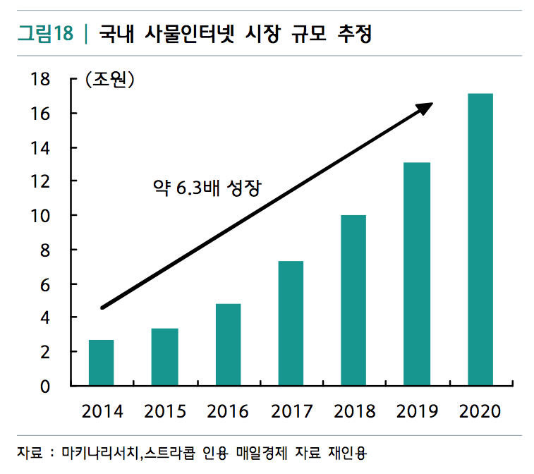
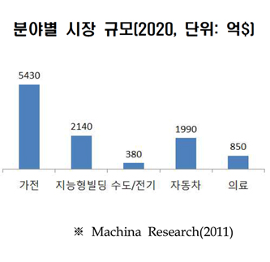
선정 배경
01
사물 인터넷 시장은 가파른 성장세를 보이고 있다.
그 중에서도 가장 큰 규모의 시장은 가전 제품
“
“
Notes:
이 그래프는 사물 인터넷 시장의 성장률을 나타낸 것입니다. 보시는 바와 같이 사물 인터넷 시장은 가파른 성장세를 보일 것으로 전망되고 있습니다. 국내 사물 인터넷 시장은 2016년 5조원에서 2022년 22.9조 원까지 성장할 것으로 보입니다. 그 중에서도 가장 규모가 큰 분야는 가전 분야입니다.
현재 국내 가전 분야 사물 인터넷 시장에는 스마트 홈 등의 제품들이 있습니다. 하지만 대부분의 이러한 제품들은 원격에서 켜고 끄기 등 보편적인 기능만을 제공하고 있습니다.
사물 인터넷, 그 중에서도 가전 분야에서의 사물 인터넷은 특히나 일상 생활의 불편함을 없애고 생산성을 높이는 데에 목적을 하고 있습니다. 저는 일상생활에서 종종 겪게 되는 하나의 상황을 생각해 보았습니다.

Slide 5

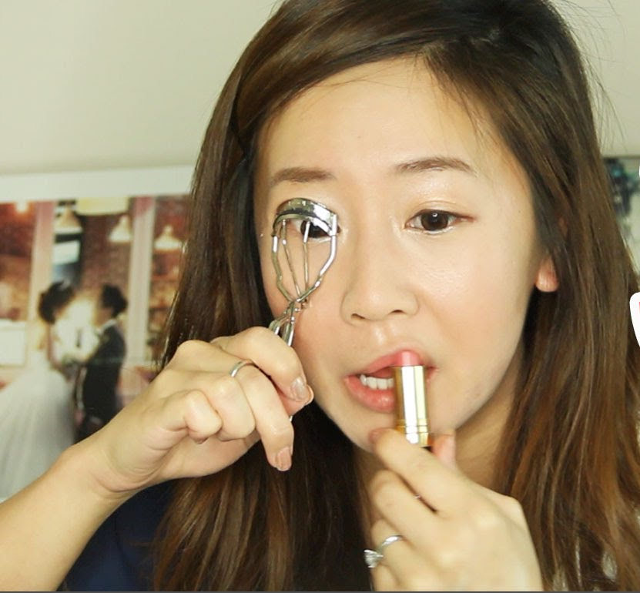
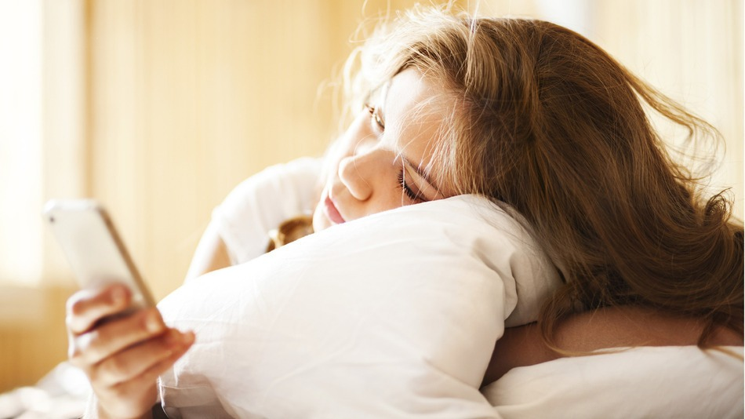

선정 배경
01
Notes:
저는 아침에 눈을 뜨자마자 바로 스마트폰을 확인합니다. 시간을 확인하기도 하고 밤사이 새로 중요한 메시지가 있는지, 오늘 날씨가 어떤지 등을 확인하기 위해서 입니다.
하지만 매일 아침이 여유로운 것은 아닙니다. 가끔은 늦잠을 자버릴 때가 있습니다. 게다가 꼭 늦잠이 아니더라도 아침에 통근 준비, 통학 준비를 하다 보면 바쁘기 마련입니다.

Slide 6


선정 배경
01
Notes:
이렇게 바쁘게 하루를 시작하다 보면, 스마트폰이나 PC를 이용하여 정보를 일일이 확인하기가 힘듭니다. 만약 그날 비가 오는 날인데 일기예보를 확인을 하지 못했다면 난데없이 비를 맞을 수도 있고, 중요한 약속을 잊어 버려 곤란한 상황에 처할 수 있을 것입니다.

Slide 7


선정 배경
01
Notes:
그렇다면 사용자가 바쁜 와중에도 필요한 정보를 직관적이며 효과적인 방법으로 전달하는 방법이 없을까 라는 생각을 하게 되었습니다. 그렇게 저는 빛과 소리를 이용하면 정보를 쉽고 빠르게 전달할 수 있을 것이라는 결론을 얻게 되었습니다.

Slide 8
02
연구 목표
Notes:
이에 따라 저는 다음과 같은 연구 목표를 세우고 작품을 제작하게 되었습니다.

Slide 9
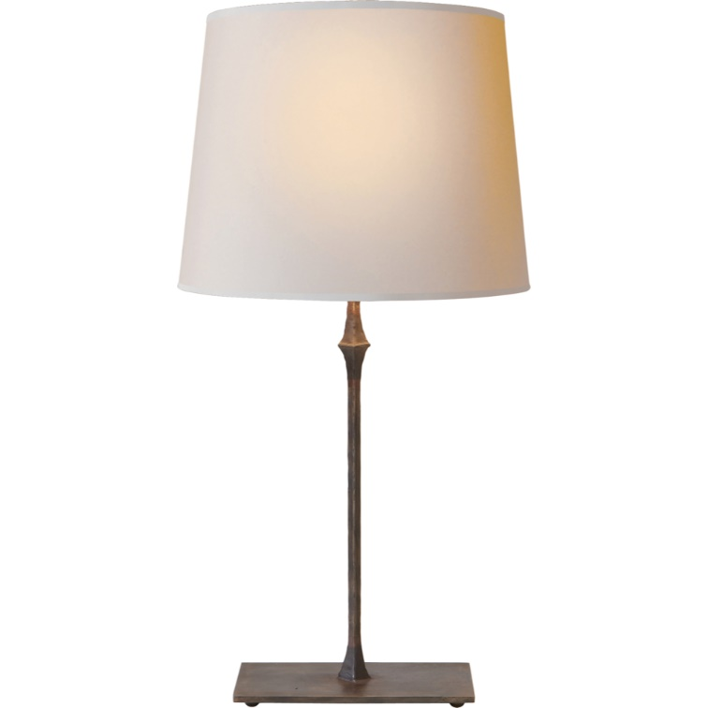
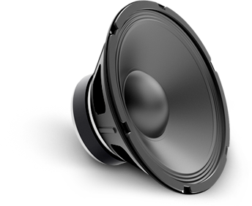
연구 목표
02
Notes:
개발 제품은 스마트 램프입니다. 사용자에게 정보를 효과적으로 전달하기 위해 램프 기본적인 빛을 이용하는 기능에 스피커와 네트워크 커뮤니케이션 기능을 더하였습니다.
또한, 사용자의 생활을 편리하게 하는 것이 목적이므로, 음성인식 기능을 추가하여 사용자가 필요한 정보를 원하는 상황에 얻을 수 있게 한다.

Slide 10

연구 목표
02
SLAMP
SLAMP
SLAMP
SLAMP
Notes:
스마트 보이스 램프의 예상 구현 모습입니다.

Slide 11
03
기능 정의

Slide 12
기능 정의
03
스마트폰 애플리케이션을 이용한 1600만가지 색상 표현
스피커와 LED를 이용한 알람 기능
IFTTT 기반 SNS, Email 연동
음성인식으로 기능 제어(색, 알람, SNS 등)

Slide 13
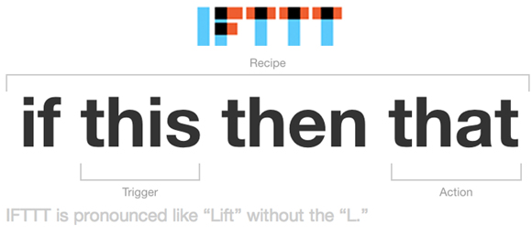


기능 정의
03
조리법(recipe)으로 불리는 명령문을 통해
페이스북, 지메일, 인스타그램 등과 같은 타 소프트웨어를 관리할 수 있도록 도와주는 프로그램
Notes:
먼저 IFTTT라는 서비스에 대해 설명하겠습니다.
IFTTT는 if this than that 의 약자로, ＇어떤 조건＇일 때 ‘어떤 행동＇을 취해라 라고 미리 명령을 내려 두면 이를 자동으로 처리하는 서비스입니다. 예를 들어, 만약 페이스북에 내가 태그된 사진이 올라오면, 이 사진을 자동으로 dropbox에 저장해라 라는 명령을 등록해두면, 이를 나중에 자동으로 수행합니다.

Slide 14


기능 정의
03
유예겸님이
댓글에서
회원님을
언급했습니다.
유예겸님으로부터 메일이 도착했습니다.
SLAMP
SLAMP
새로운 메일 수신 시
페이스북 알림 수신 시
Notes:
기능에 대한 시나리오 입니다.
만약 새로운 메일을 수신했을 시, 램프에 노란색 불이 들어오며 음성으로 메일의 도착과 메일의 내용을 알립니다.
만약 페이스북에서 알림을 수신했을 시, 램프에 남색 불이 들어오며 음성으로 알림의 내용을 출력합니다.

Slide 15


기능 정의
03
오늘 날씨를 알려줘
오늘은
비가 올
예정입니다
SLAMP
사용자의 음성을 인식
오늘의 날씨를 보이스로 알려주며
LED를 하늘색으로 변화
Notes:
음성인식 기능의 시나리오입니다.
사용자가 오늘 날씨에 대한 요청을 음성으로 입력하면, 램프에서 구글 API 서버로 음성을 전송합니다. 구글 API로 부터 분석한 TEXT 를 전달받고, 이를 통해 사용자가 원하는 데이터를 출력합니다.

Slide 16
04
설계

Slide 17

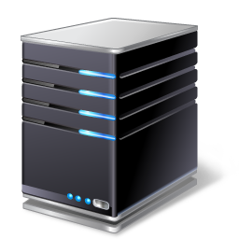




설계
04
HTTP REQUEST
Maker Channel
Server
User
HTTP REQUEST
Voice
Control
STT
Google API
Smart Voice Lamp
Application
Notes:
스마트 보이스 램프의 전체적인 구성도 입니다. 스마트 보이스 램프는 라즈베리파이에 자체적인 서버를 가지고 있고, 이 서버가 외부의 서버와 통신하여 HTTP 요청을 주고받습니다. 외부서버는 IFTTT의 Maker 채널과 통신하여 HTTP요청을 주고받습니다. 또한 스마트 보이스 램프는 음성을 인식하여 Google API 서버와 통신하여 음성을 분석하고 응답을 받는다. 스마트폰 애플리케이션으로부터 제어 신호를 받아 램프를 제어한다.

Slide 18
설계
04
Speaker
Mic
Neo pixel LED strip
Raspberry pi
Power
Notes:
스마트 보이스 램프 내부 구조 입니다. 라즈베리파이, LED, 마이크, 스피커로 구성되어있습니다.

Slide 19
05
연구 일정

Slide 20


연구내용 / 월 | 9월 | 10월 | 11월 | 12월 | 1월 | 2월 | 3월 | 4월
기획
주제 선정 및 조사
요구 사항 및 기능 정의
상세 설계
구현
서버 구현
IFTTT와 서버 연동
IFTTT기반 하드웨어 제어
음성인식 API 기능 분석
음성인식기반 하드웨어 제어
애플리케이션 제작
외관 제작
최종 점검
테스트
보고서 작성
Notes:
현재 PC와 라즈베리파이에 서버를 구현하였고, IFTTT의 HTTP 리퀘스트를 서버에서 받아 이를 다시 라즈베리파이로 전달하는 부분까지 구현하였습니다.
이번 달까지 이를 이용하여 라즈베리파이의 GPIO를 제어하는 부분을 완성할 예정입니다.
이후로는 음성인식 기능을 구현하고 애플리케이션을 제작할 예정입니다.

Slide 21
06
기대 효과

Slide 22
기대 효과
06
커스터마이징 무드 램프의 기능을 하여 사용자에게 시각적 만족감과 편안함을 제공
소리와 빛을 이용한 알람 기능을 수행
스마트폰으로 정보를 확인하기 위해 불필요하게 소요되는 시간 감소
효과적인 정보의 획득으로 생산성 향상
일상적 소재를 IoT 제품으로 활용하여 일상생활의 편리함을 높이고 IoT 시장에 대한 접근 장벽을 낮추는데 기여
Notes:
사용자에게 커스터마이징한 다양한 LED 조명의 활용으로 사용자에게 편안함과 만족감을 줄 수 있다. 시간을 지정해 자동으로 끄고 켤 수 있으므로, 스피커와 결합하여 효과적인 알람 기능을 수행할 수 있다.
사람의 생활에 일상적으로 사용되는 소재인 전등을 IoT의 소재로 활용하여 사용자의 일상생활의 편리함을 높이고, IoT 산업에 대한 접근 장벽을 낮추는 데에 기여할 수 있다.

Slide 23
THANK YOU
Notes:
스마트 보이스 램프 중간발표를 시작하겠습니다. 발표자 유예겸 입니다.

